Slide 1
李兴华Java培训系列课程
程序设计分层

Slide 2
本章学习目标
理解软件设计分层的概念，以及业务层和数据层的划分；
深刻理解简单Java类在实际开发中的作用；
使用DAO设计模式实现单表映射以及泛型应用。

Slide 3
设计分层
在一个完整的项目之中，除了要完成项目既定的需求之外，还需要对程序进行有效并且合理的分层，才可以让代码的开发与维护变得更加方便，使得不同的开发人员可以更加专注于自己擅长的部分，让项目开发的更加有效率。而在当今的企业平台项目开发中，基础的划分方式：显示层（前端） + 控制层 + 业务层 + 数据层（持久层） + 数据库

Slide 4
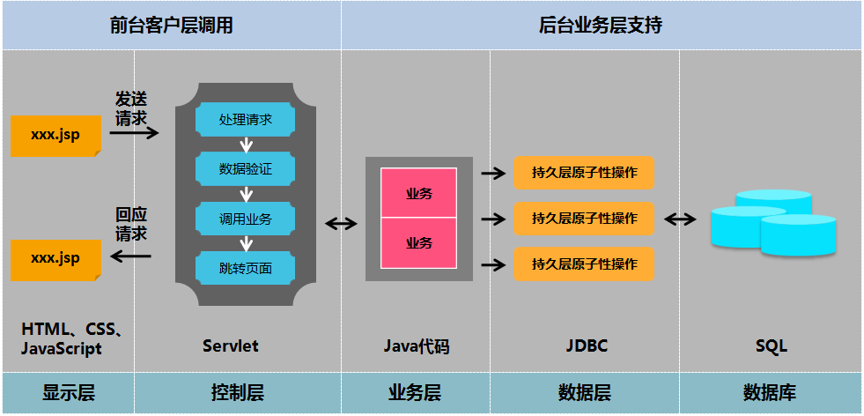
设计分层

Slide 5
后台业务
在整个项目之中，后台业务层是最为核心的部分，而后台业务包含有业务层与数据层两个方面的解释：
数据层（Data Access Object，或被称为持久层）：指的是执行数据的具体操作，而现在的开发之中，大多数都是针对于数据库的开发，所以在数据层之中的主要任务是负责完成数据的CRUD，而在java之中，如果要想进行数据的CRUD实现，肯定使用java.sql.PreparedStatement接口完成；
业务层（业务对象，Business Object，BO，又或者将其称为Service，服务层）：服务层的主要目的是根据业务需求进行数据层的操作，一个业务层要包含多个数据层的原子性操作。

Slide 6
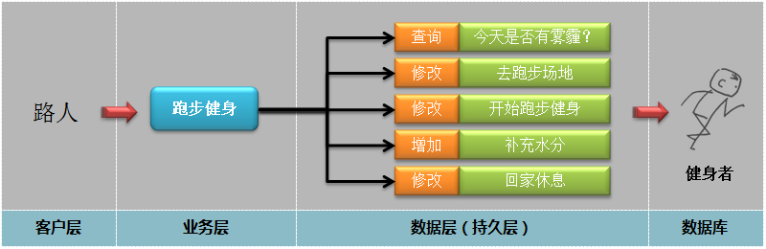
跑步健身
为了便于读者理解下面以人们跑步健身这样的操作为例来为读者解释业务层与数据层的概念

Slide 7
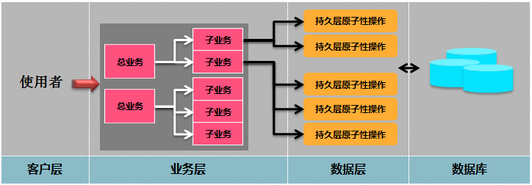
业务层细分
在实际的开发之中，业务的设计是非常复杂的，以上只是简单的区分了业务层与数据层的基础关系，而如果项目本身的业务非常复杂，那么往往需要一个总业务层，而后会牵扯到若干个子业务层，每一个子业务层又去执行多个数据层的操作

Slide 8

免费学习资料扫码下载
官方网站：www.mldn.cn
面授培训：www.mldnjava.cn
在线学习：www.jixianit.com
官方QQ群：498822927

